Slide 1
三峡大坝
功在当代 利在千秋
By 大烨

Slide 2
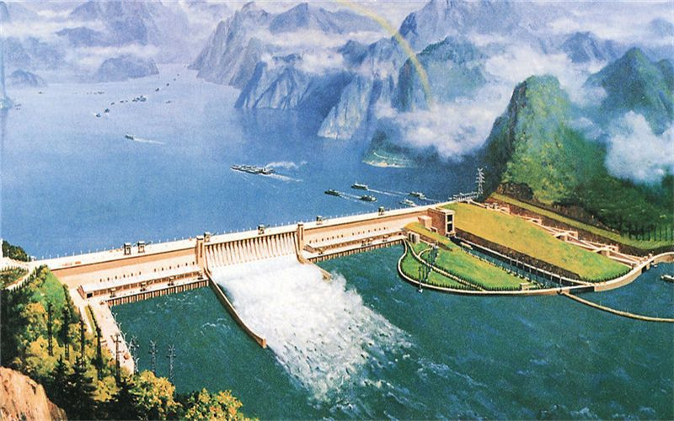
地理位置
三峡大坝，位于中国湖北省宜昌市三斗坪镇境内，距宜昌38公里，是当今世界最大的水利发电工程。河段全长约200公里，选定的大坝地址位于西陵峡中的三斗坪镇。

Slide 3
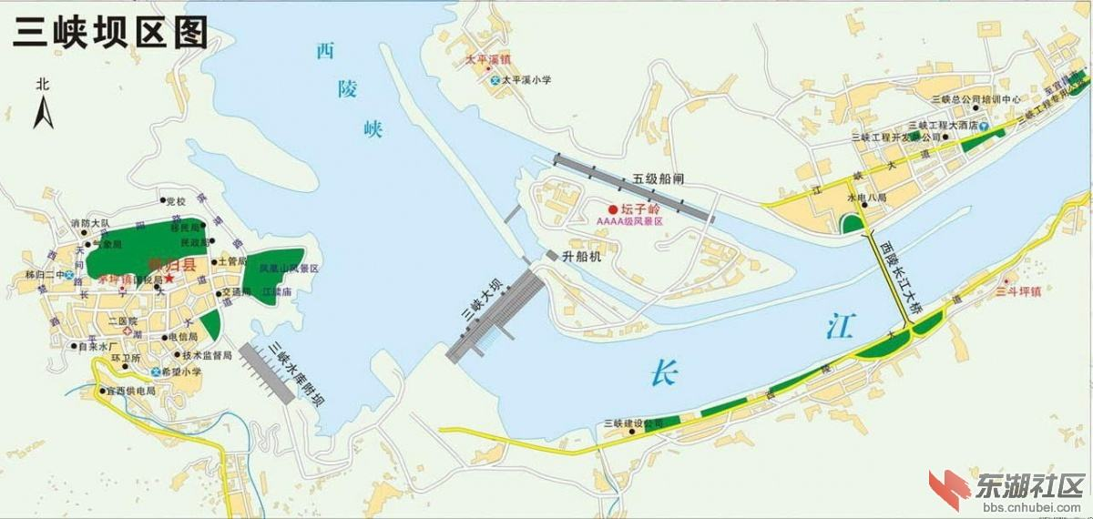

Slide 4
哪些第一？

Slide 5
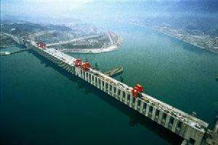
单项建筑物大
大坝为混凝土重力式，挡水前沿总长2345米，最大坝高181米，坝体总混凝土量为1700万立方米，其大坝总方量居世界第一。

Slide 6
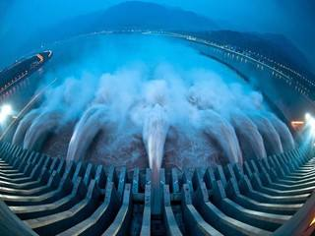
金属结构居世界第一
三峡工程金属结构总量包括各类闸门386扇，各种启闭机139台，引水压力钢管26条，总工程量26.65万吨。其综合工程量为世界已建和在建工程之首。

Slide 7
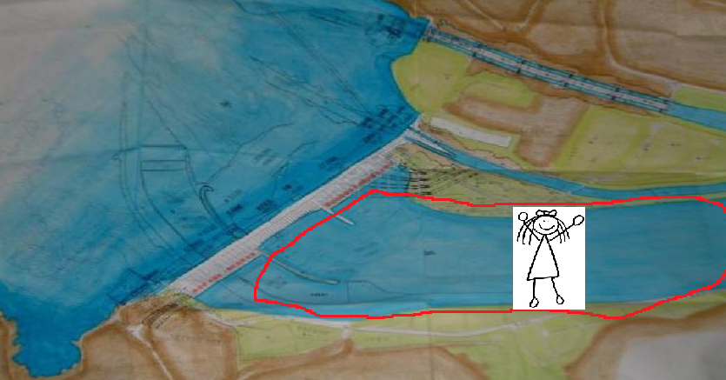
世界上防洪效益最为显著的水利工程
三峡水库总库容393亿立方米，防洪库容221.5亿立方米，水库调洪可消减洪峰流量达每秒2.7-3.3万立方米，能有效控制长江上游洪水，保护长江中下游荆江地区1500万人口、2300万亩土地。

Slide 8

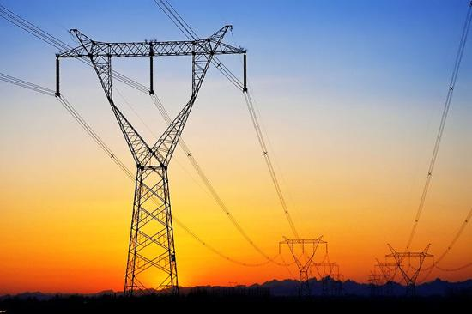
发电量最大的水电站
年平均发电量846.8亿千瓦时。

Slide 9
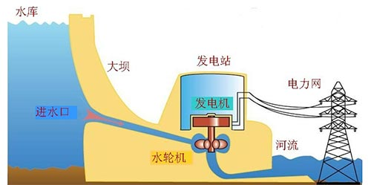
如何发电的呢？

Slide 10
谢谢！

